Slide 1
技術要點
UI、配色
購物車
搜尋、輪播
商品放大鏡
切分頁
技術要點
畫面渲染
登入、註冊
指定路由
會員資料
統計圖表
Notes:
＊字體變大

Slide 2

商品放大鏡

Slide 3
技術要點
UI、配色
購物車
搜尋、輪播
商品放大鏡
切分頁
技術要點
畫面渲染
登入、註冊
指定路由
會員資料
統計圖表
Notes:
＊字體變大

Slide 4

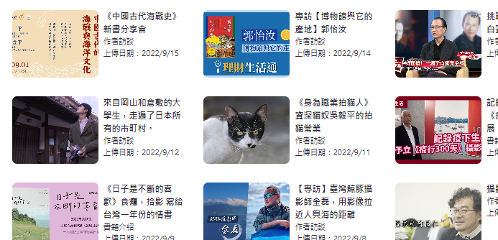
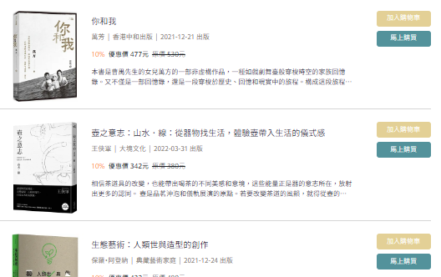
畫面渲染
用Vue.js 搭配 axios 與Node.js 獲取資料庫資料，將資料一筆筆渲染至頁面呈現。

Slide 5
技術要點
UI、配色
購物車
搜尋、輪播
商品放大鏡
切分頁
技術要點
畫面渲染
登入、註冊
指定路由
會員資料
統計圖表
Notes:
＊字體變大

Slide 6


指定路由
透過路由、axios請求後端Node.js 回傳之資料 實現跨頁面傳遞資料，使影片或商品超聯結點選後，正確跳轉至該影片或商品詳情頁面。

Slide 7
技術要點
UI、配色
購物車
搜尋、輪播
放大鏡
切分頁
技術要點
畫面渲染
登入、註冊
指定路由
會員資料
統計圖表
Notes:
＊字體變大

